Slide 1
Learning Transferable Visual Models From Natural Language Supervision
CLIP (Contrastive Language-Image Pre-Training)

Slide 2
为什么选这篇论文？

Slide 3
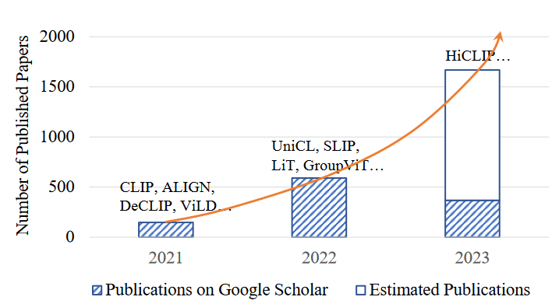
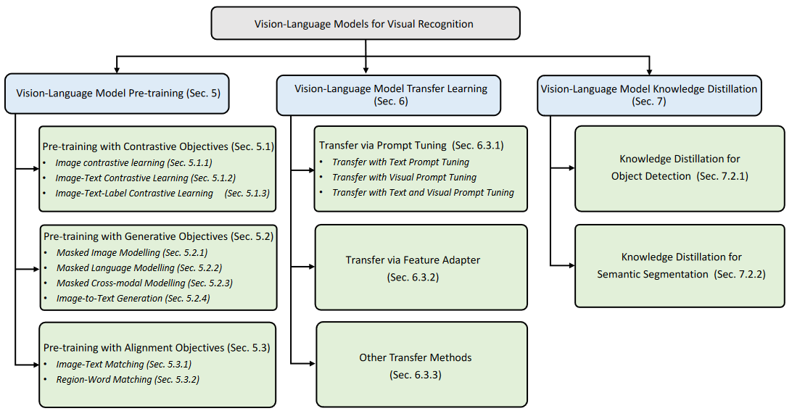
为什么选这篇论文？
图源：Vision-Language Models for Vision Tasks: A Survey
开山之作，极具新意

Slide 4
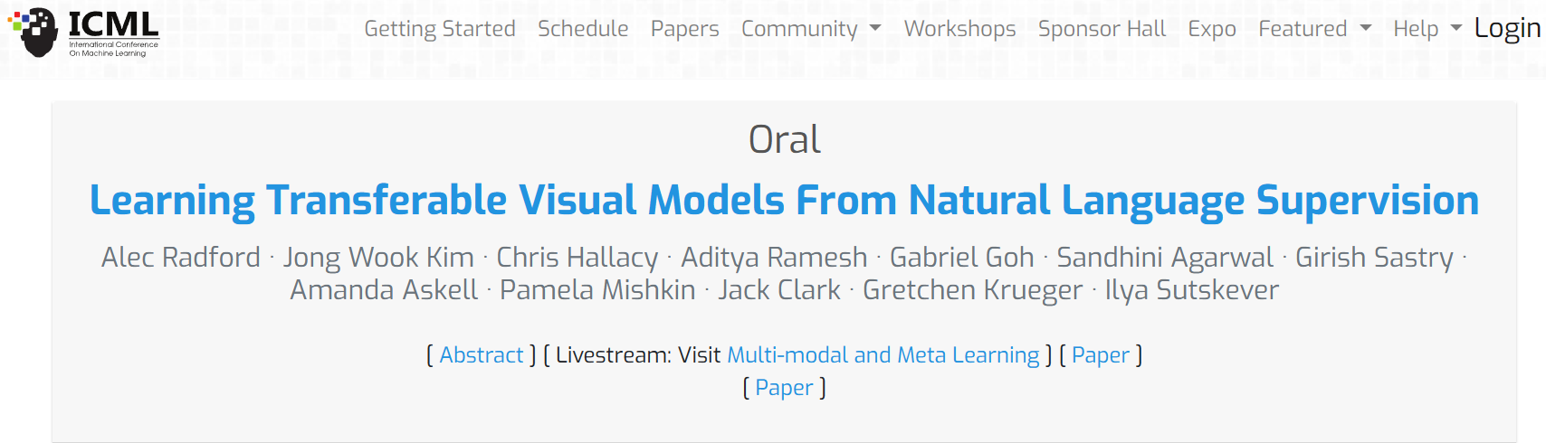
为什么选这篇论文？
大厂出品，顶会认证

Slide 5
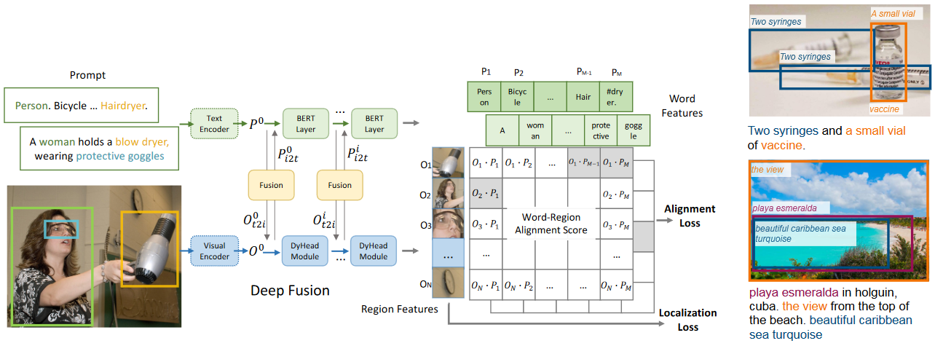
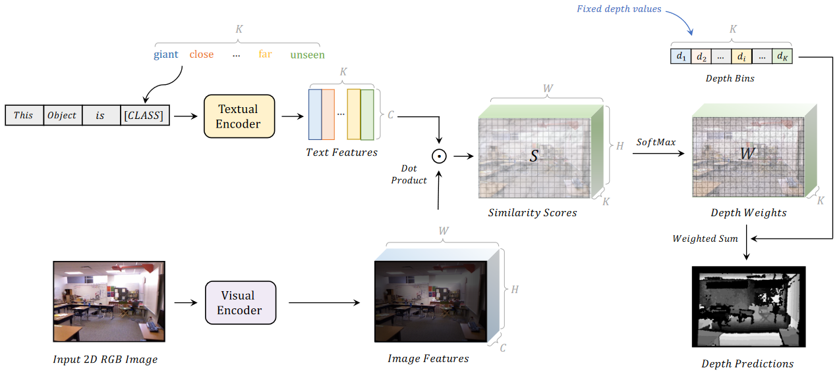
为什么选这篇论文？
目标检测
Grounded Language-Image Pre-training
深度估计
Can Language Understand Depth?
扩展性好，衍生繁多

Slide 6
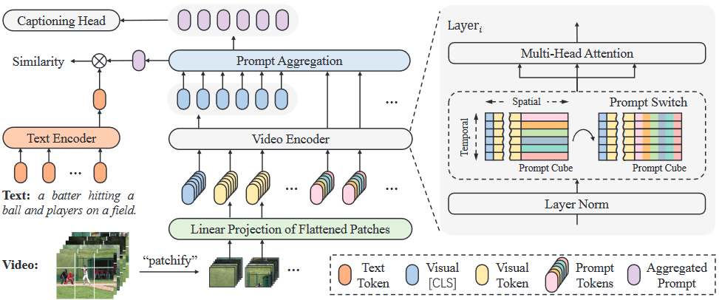
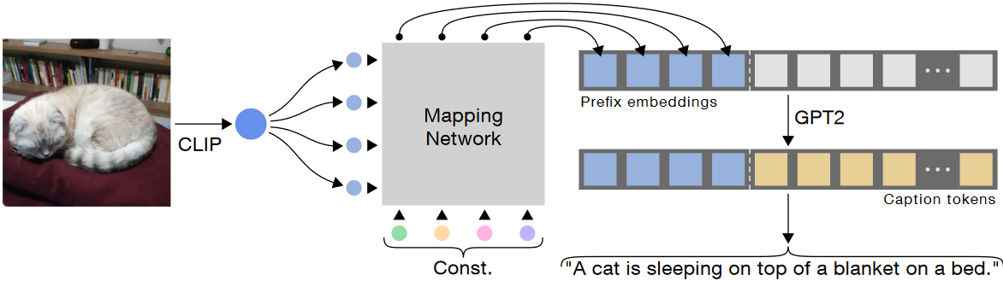
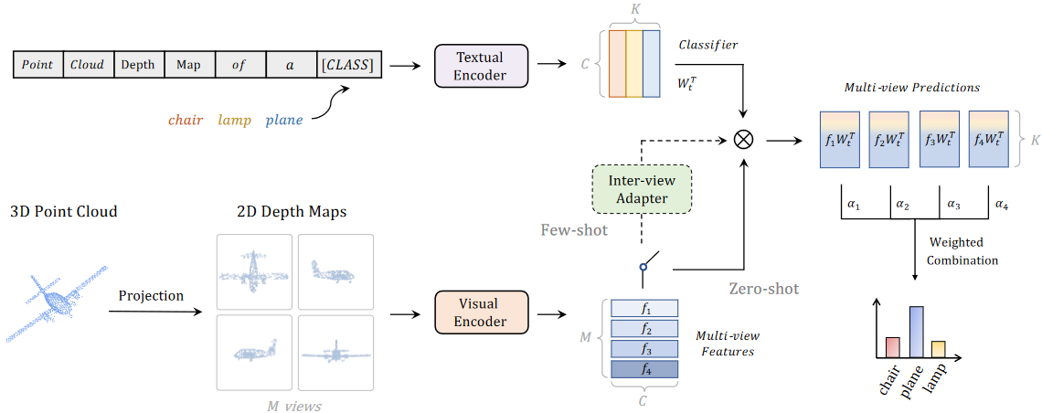
为什么选这篇论文？
视频检索
Prompt Switch: Efficient CLIP Adaptation for Text-Video Retrieval
图像描述
ClipCap: CLIP Prefix for Image Captioning
点云分类
PointCLIP: Point Cloud Understanding by CLIP

Slide 7
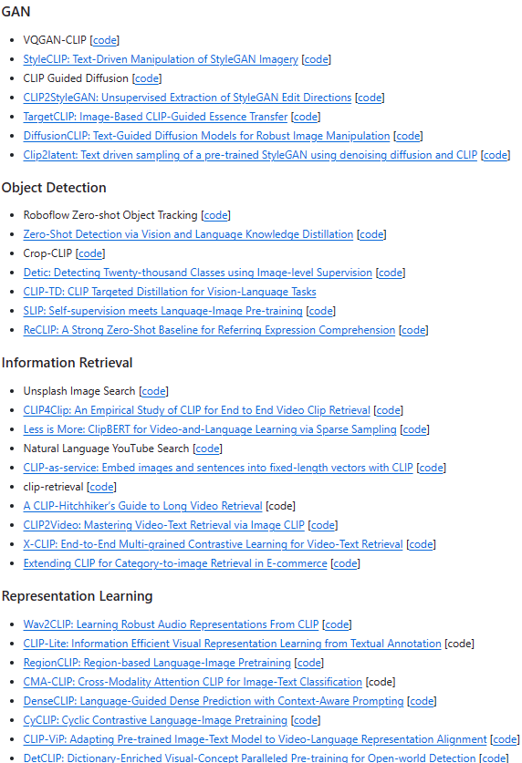
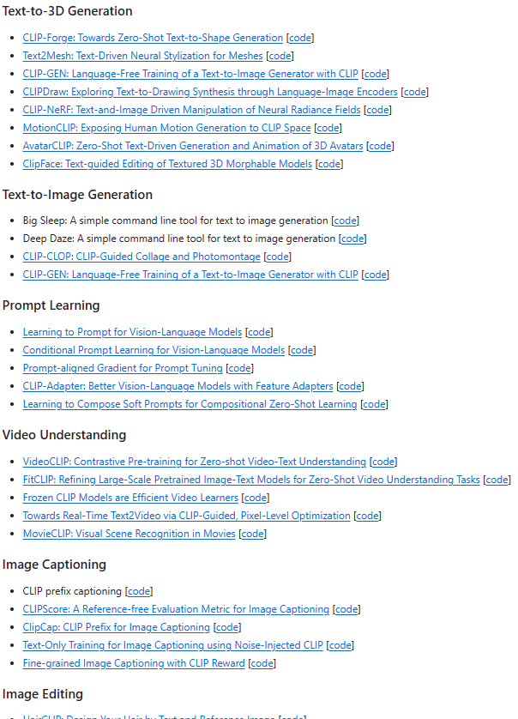
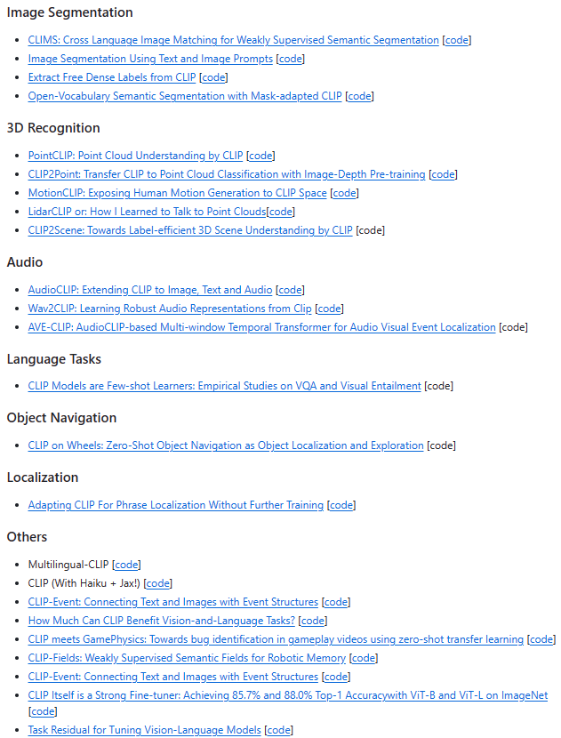
Awesome-CLIP https://github.com/yzhuoning/Awesome-CLIP

Slide 8
论文分析

Slide 9
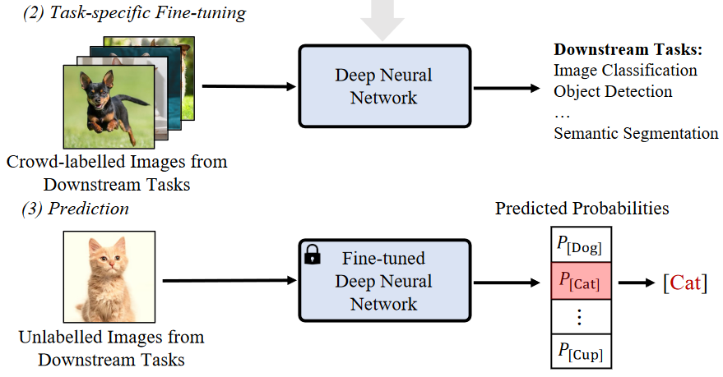
论文分析
动机
传统方法利用固定类别数量的数据集训练一个分类网络，结果就只能对指定的类别进行预测，难以扩展
解决方案：分布外学习、持续（增量）学习？

Slide 10
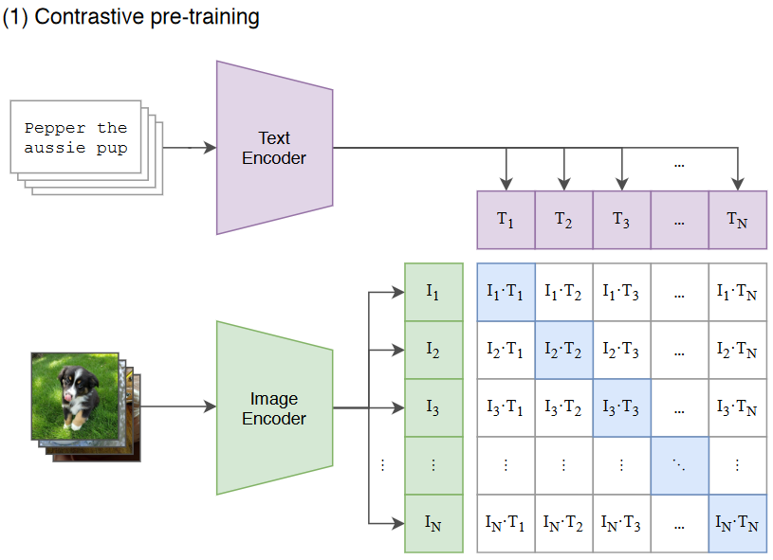
论文分析
方法框架
1. 构造一个庞大的“图像——文本”对数据集
2. 训练一对图像、文本编码器
3. 目标是让匹配的图像、文本特征尽可能相似，不匹配的图像、文本特征尽可能远离

Slide 11
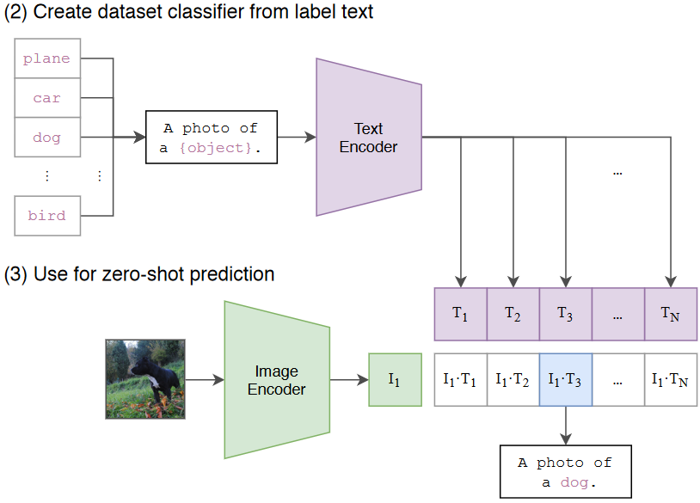
论文分析
训练后的模型无需任何微调，只需构造合适的文本描述，就可以对任意数量的类别进行预测

Slide 12
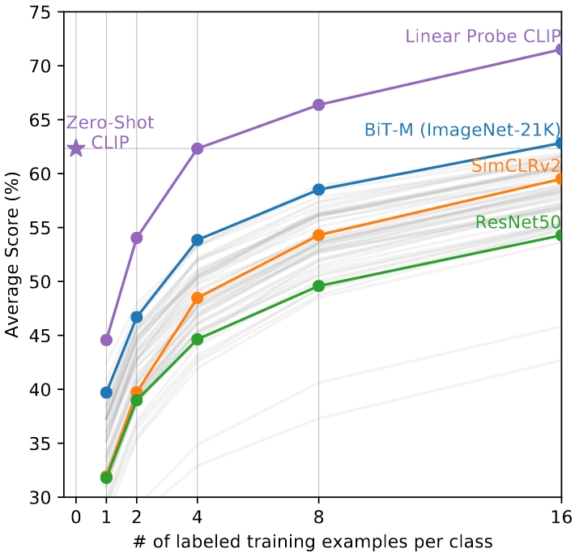
论文分析
实验
无需微调，分类准确率就可以超过众多预训练模型

Slide 13
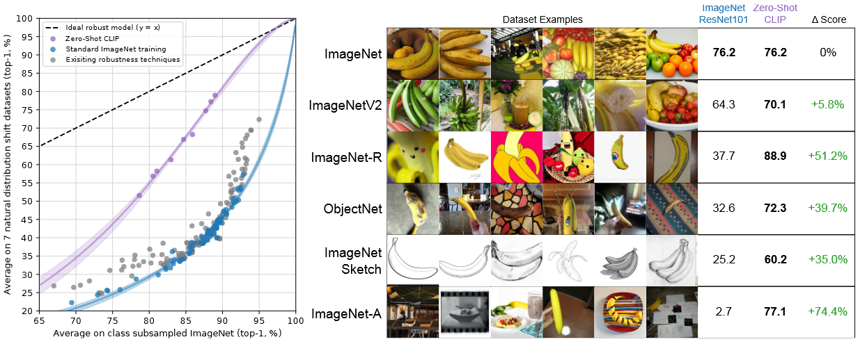
论文分析
远超传统模型的健壮性、抗干扰能力

Slide 14
写作分析

Slide 15
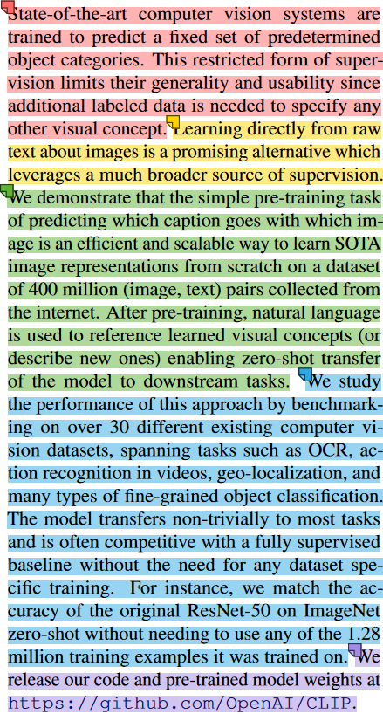
写作分析
摘要
现状 最先进的计算机视觉系统经过训练可以预测一组固定类别的物体，这种受限的监督形式限制了它们的通用性和可用性。
动机 从文本中学习图像信息是一种很有前途的替代方案，它利用了更广泛的监督来源。
方法 图像、文本对比的预训练任务非常高效。模型在从互联网收集的 4 亿对图像、文本数据集上从头开始训练，之后，模型可以零样本迁移到目标任务上。
实验 我们通过对 30 多个不同的现有计算机视觉数据集进行基准测试来研究这种方法的性能，该模型可以轻松地迁移到大多数任务，并且通常可以与完全监督的基线竞争，而无需任何数据集特定的训练。
说明 我们在 https://github.com/OpenAI/CLIP发布了代码和预训练模型权重。

Slide 16
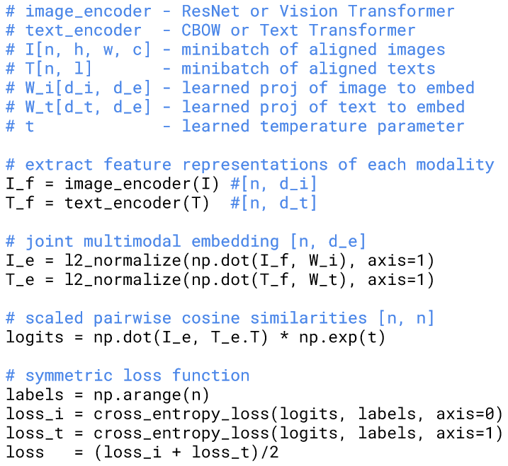
写作分析
优点
伪代码展示，清晰明了

Slide 17
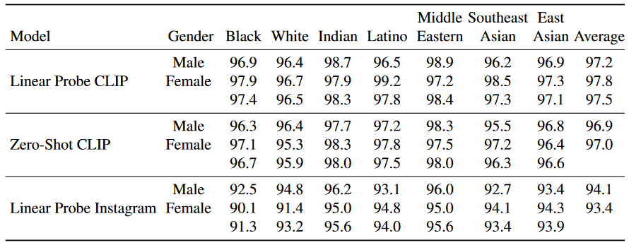
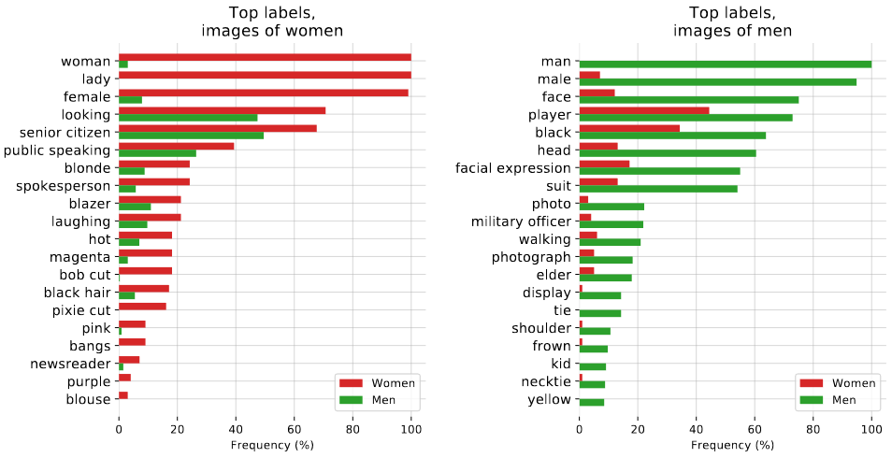
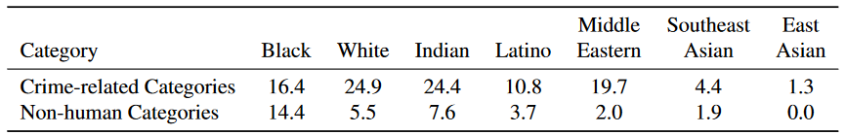
写作分析
实验非常详细，评估指标广泛
对不同人种和性别的分类准确率
不同人种被错误预测为“罪犯”的概率
性别与关联词
大模型的“偏见”

Slide 18
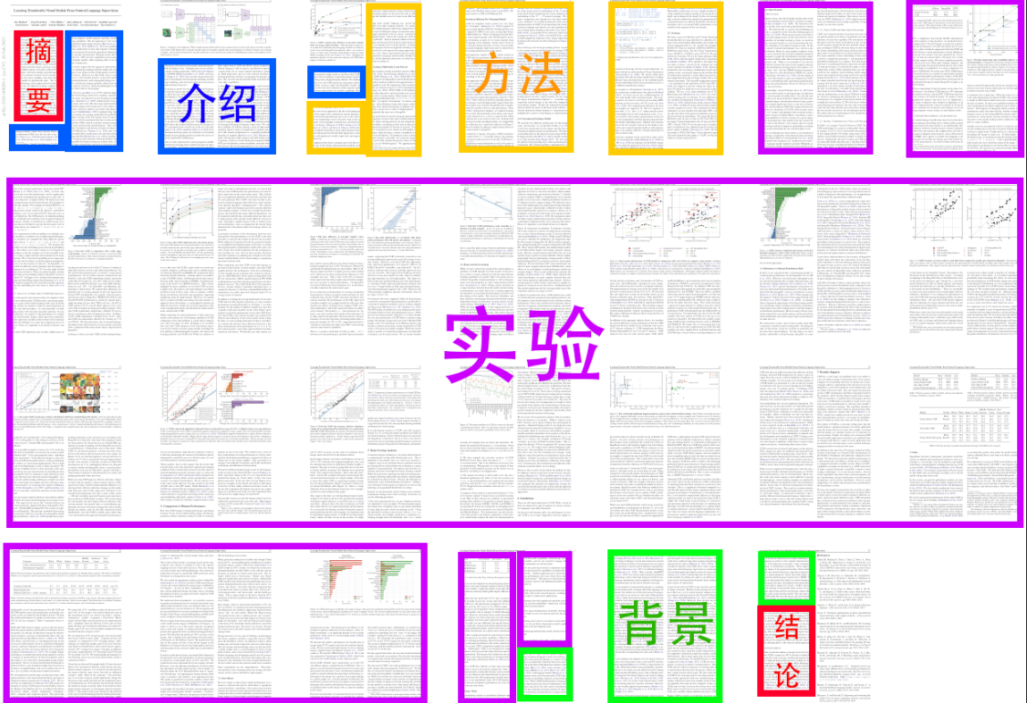
写作分析
不足
实验占大部分篇幅，其他部分显得不足，
“头轻脚重”

Slide 19
谢谢大家！
Zhang, Jingyi, et al. "Vision-language models for vision tasks: A survey." arXiv preprint arXiv:2304.00685 (2023).
Li, Liunian Harold, et al. "Grounded language-image pre-training." Proceedings of the IEEE/CVF Conference on Computer Vision and Pattern Recognition. 2022.
Zhang, Renrui, et al. "Can language understand depth?." Proceedings of the 30th ACM International Conference on Multimedia. 2022.
Deng, Chaorui, et al. "Prompt Switch: Efficient CLIP Adaptation for Text-Video Retrieval." Proceedings of the IEEE/CVF International Conference on Computer Vision. 2023.
Mokady, Ron, Amir Hertz, and Amit H. Bermano. "Clipcap: Clip prefix for image captioning." arXiv preprint arXiv:2111.09734 (2021).
Zhang, Renrui, et al. "Pointclip: Point cloud understanding by clip." Proceedings of the IEEE/CVF Conference on Computer Vision and Pattern Recognition. 2022.
https://github.com/yzhuoning/Awesome-CLIP
Radford, Alec, et al. "Learning transferable visual models from natural language supervision." International conference on machine learning. PMLR, 2021.

